Slide 1
Projekt "MOJA PASJA - MOJA PRZYSZŁOŚĆ"
Dofinansowano z programu "Społeczna odpowiedzialność nauki" Ministra Nauki i Szkolnictwa Wyższego. Nr umowy SONP/SP/463655/2020

Slide 2
Decyzje zakupowe – rodzice kontra dzieci
dr Urszula Widelska
PWSIiP w Łomży

Slide 3
Dlaczego kupujemy a dlaczego kupować powinniśmy?
Po to, żeby zaspokajać swoje potrzeby?
Dla własnego widzi mi się?

Slide 4
CO WIEMY O WSPÓŁCZESNYCH KLIENTACH
Klienci są jak karaluchy. Spryskujesz ich, spryskujesz, a oni się wciąż uodparniają
Klient to też człowiek a jego życie nie polega na samym kupowaniu.
Klient nie płaci za produkty. Klient płaci za zaspokojenie swoich potrzeb

Slide 5
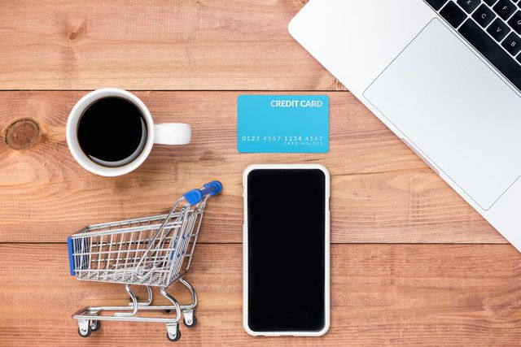
Czynniki wpływające na zachowanie konsumentów
Kulturowe
Społeczne
Osobiste
Psychologiczne

Slide 6
Proces podejmowania decyzji zakupu przez konsumenta

Slide 7
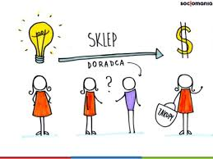
Jakie role pełnimy w procesie zakupowym?
Decydenci
Influenserzy
Użytkownicy

Slide 8
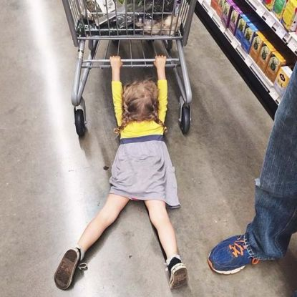
Dziecko-kupowanie-rodzice
Dziecko to decydent czy dziecko doradca?

Slide 9
Dziecko jako konsument
Nasze dzieci od samego początku funkcjonują w społeczeństwie konsumpcyjnym, gdzie „mieć znaczy być”.
Dzieci otaczają się wielością produktów, a tym samym kolorów i bodźców.
Dzieci od samego początku obcują z reklamą. Niejednokrotnie uważają, że to co jest reklamowane jest lepsze.
Dzieci aktywnie uczestniczą w zakupach.
Dzieci są aktywne w internecie.

Slide 10
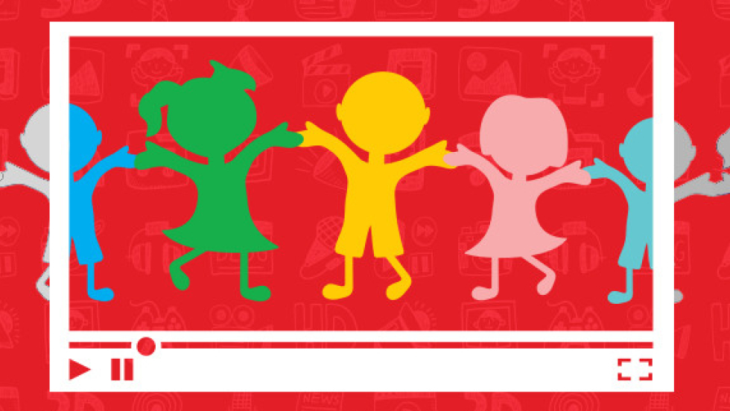
Marketing młodzieżowy
Marketing młodzieżowy zajmuje się działaniami skierowanymi nie tylko do nastoletnich konsumentów, ale również do dzieci
Młodzi konsumenci są istotną grupą uczestników rynku. Szacuje się, że w Polsce liczą ponad 7,6 miliona, a w Unii Europejskiej stanowią blisko 16% całej populacji. Młodzi Polacy miesięcznie dysponują ponad 200 milionami złotych, bo 1/3 rodziców daje swoim dzieciom regularnie kieszonkowe. Największymi kwotami może operować młodzież w wieku 15-18 lat – średnio dostaje 82 zł, jednak, jak wynika z raportu Ipsos, własnymi pieniędzmi dysponują dzieci już w wieku od 4 do 6 lat.

Slide 11
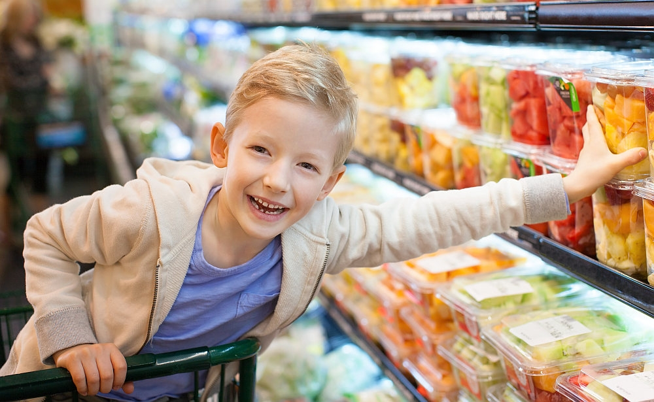
Rodzic kupuje a dziecko decyduje ☺☹
Najczęściej za usługę/produkt płaci rodzic, a nie dziecko, bo wedle prawa nie można zawrzeć umowy kupna-sprzedaży z osobą, która nie skończyła 13 lat. Mamy zatem do czynienia z sytuacją, gdy za artykuły płaci jedna grupa docelowa, a dopinguje bezpośrednio lub pośrednio do kupna całkowicie inna.

Slide 12
Co wiemy o dzieciach/młodzieży jako konsumentach
Percepcja młodych konsumentów różni się od postrzegania konsumentów dorosłych. Komunikacja skierowana do dzieci bazuje na wyrazistych bodźcach wizualnych i dźwiękowych, dlatego przekazy są kolorowe i dynamiczne, a dżingle chwytliwe.
Dzieci i młodzież łatwiej także przywiązują się do konkretnej marki nawet, jeśli nie potrafią czytać, to bardzo szybko zapamiętują charakterystyczne loga, kolory i dźwięki
Są bezkrytyczni wobec liderów opinii („celebrity effect”)
młodzież szybko traci zainteresowanie

Slide 13
Co jeszcze…..
Młodzież w kontakcie z firmą jest wymagającym klientem – bardziej niż starsi konsumenci oczekuje od usługodawcy rozwiązania problemów szybko i wygodnie i najczęściej za pomocą internetu.
Młodzież jako przedstawiciele pokolenia Y interesuje się nowinkami technologicznymi i bez problemu odnajduje się w wirtualnym świecie. 86% nastolatków codziennie korzysta z internetu, a według raportu Ceneo już blisko 85% młodych Polaków w wieku 13-18 lat dokonuje zakupów w sieci.

Slide 14
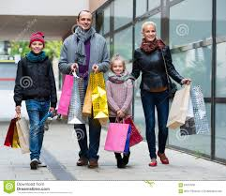
Co może rodzic…
Planować zakupy. Współtworzyć listę potrzebnych produktów.
Dawać możliwość wpływu, ale nie decydowania o zakupie.
Uczyć szacunku dla pieniędzy– są one nie tylko do wydawania ale także pomnażania.
Ważniejszy jest racjonalizm zakupowy a nie emocje.
Edukować – nie tylko to, co posiadamy decyduje o tym jak jesteśmy postrzegani.
Są rzeczy ważne i ważniejsze.
Nie wierzymy w reklamy!
Uczyć właściwych zachowań rynkowych.
Zakupy nie są rozrywką.

Slide 15
Dziękuję za uwagę!!!☺

